Slide 1








초등학교 고학년
갈등해결
엉킨 마음을 풀어요
Notes:
여러분, 친구들과 함께 어울리다 보면 크고 작은 갈등을 만나게 되는데요.
친구와의 갈등으로 인해 속상했던 경험들은 누구나 있을 겁니다.
이번 시간에 우리는 ‘갈등, 성장의 디딤돌!’이라는 주제로 친구들과 함께 갈등해결을 위한 활동을 하겠습니다.
(사전에 활동지1 인쇄)

Slide 2

활동 목표
갈등의 의미를 살펴보고, ‘엉킨 빨래를 풀어요’활동을 통해
갈등해결에 다가가는 방법을 알 수 있다.
활동 순서
수업열기
활동하기
실천하기
갈등이란 무엇일까?
갈등, 어떻게 다가갈까?
활동 소감 나누기
Notes:
오늘 활동의 목표는 갈등의 의미를 살펴보고, ‘엉킨 빨래를 풀어요’ 활동을 통해 갈등해결에 다가가는 방법을 알 수 있다. 입니다.
이를 위해 첫째 갈등이란 무엇인지 알아보고,
둘째, 갈등에 다가가기 위해 엉킨 빨래를 풀어요 활동을 합니다.
셋째, 이번 시간 했던 활동에 대해 소감을 나누는 것으로 수업을 마무리하겠습니다.

Slide 3
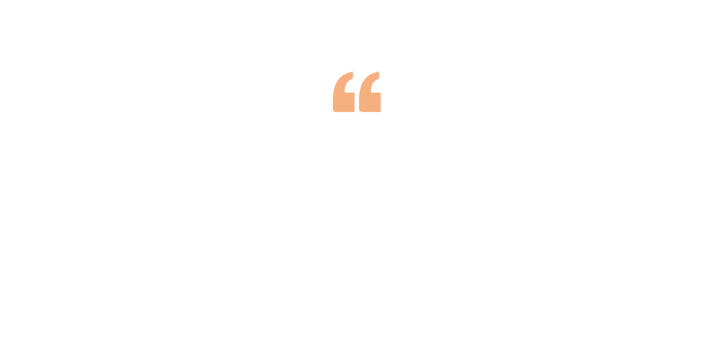
수업열기
▶ 갈등이란 무엇일까?
갈등의 의미
葛
藤
칡 갈
등나무 등
Notes:
우리는 살아가면서 많은 ‘갈등’을 겪습니다. 그런데 이 ‘갈등’이란 말이 참 재미있어요.
갈등이란 칡을 뜻하는 갈(葛)과 등나무를 뜻하는 등(藤)이 합쳐진 말인데요.
칡과 등나무가 서로 엉켜 있는 모습에서 나온 말로 개인이나 집단들 간 서로 다른 생각과 욕구 등이 충돌된 상태를 의미합니다.
(출처: 권오길(2012). 권오길의 괴짜 생물 이야기. 서울: 을유 문화사.)

Slide 4
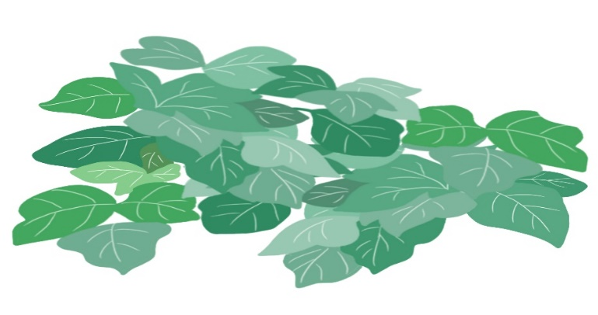
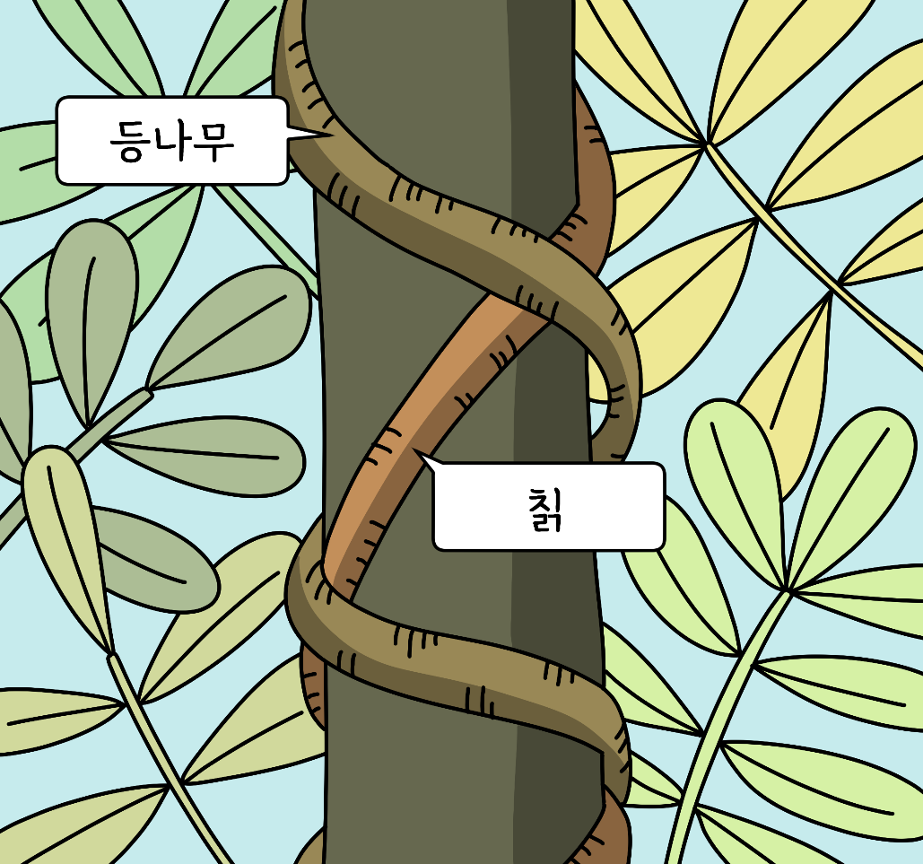
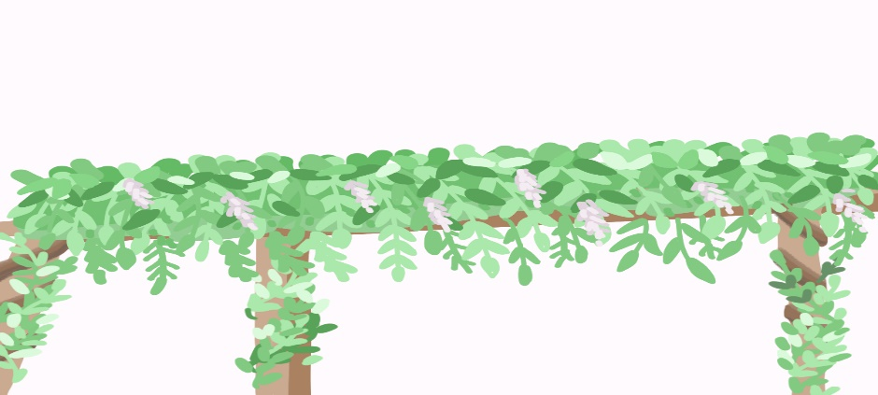
수업열기
▶ 갈등이란 무엇일까?
갈등의 의미
칡 덩굴
등나무 덩굴
Notes:
칡과 등나무는 모두 덩굴 식물로, 다른 나무를 휘감아 올라가는 특성이 있습니다.
덩굴식물은 종류별로 나무줄기를 감는 방향이 정해져 있는데, 칡덩굴은 왼쪽, 등나무 덩굴은 오른쪽으로 감아 올라갑니다.
그런데 간혹 오른쪽 사진처럼 칡과 등나무가 하나의 나무에 함께 얽히는 경우가 있어요. 감아 올라가는 방향이 다른 칡과 등나무가 한 나무에 얽히게 되면 서로 엇갈려서 매우 복잡할 뿐 아니라, 서로 자라나는 데에도 나쁜 영향을 미치게 됩니다. ＇갈등＇이란 말은 칡과 등나무의 이런 상황을 빗대어 탄생한 것입니다.
갈등상태에 놓인 칡과 등나무는 종종 다른 한쪽의 나무가 피해를 입고 난 후에야 끝을 맺습니다. 하지만, 일부 나무에서는 덩굴을 조금 느슨하게 감아올려 둘다 사이좋게 공생하는 칡과 등나무도 발견할 수 있어요. 우리도 서로 사이좋게 갈등을 해결할 수 있는 방안을 이번 시간에 학습해 보겠습니다.

Slide 5
수업열기
▶ 갈등이란 무엇일까?
내가 생각하는 갈등이란?
갈등이란
갈림길
____________이다.
왜냐하면
__________________________________________
__________________________________________ 때문이다.
어떤 선택을 하느냐에 따라 좋은 결과가 나올 수도 있고 나쁜 결과가 나올 수도 있기
Notes:
(활동지 1 배부)
여러분이 생각하는 갈등이란 무엇인가요?
갈등이란……이다. 왜냐하면……이기 때문이다.
여러분이 생각하는 갈등은 무엇인지, 왜 그렇게 생각하는지 적어주세요.
선생님이 예를 들면, (클릭) 갈등이란 갈림길이다. 왜냐하면 어떤 선택을 하느냐에 따라 좋은 결과가 나올 수도 있고, 나쁜 결과가 나올 수도 있기 때문이다. 처럼 적어주면 됩니다.
떠오르는 생각을 자유롭게 적어주세요.
친구들이 생각하는 갈등은 무엇인지 한 번 발표해 볼까요? (학생 발표)

Slide 6
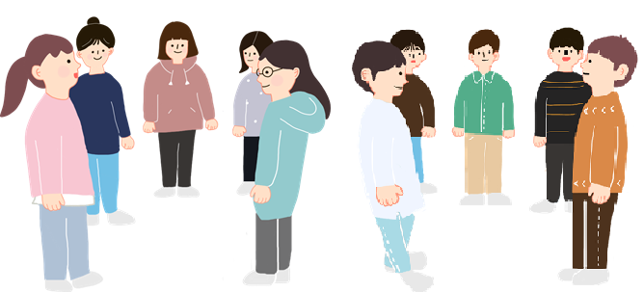
활동하기
▶ 갈등, 어떻게 다가갈까?
엉킨 빨래를 풀어요.
원 가운데를 바라보며 5~6명씩
둥그렇게 서 주세요.
Notes:
‘엉킨 빨래를 풀어요＇ 활동을 하면서 갈등과 닮은 점을 찾아보도록 하겠습니다. 활동 방법을 안내해 줄게요.
먼저 원 가운데를 바라보며 5~6명씩 둥그렇게 서 주세요.
(신체를 사용하는 활동이라 고학년은 되도록 남학생끼리, 여학생끼리 그룹을 지어주는 것이 좋습니다.)

Slide 7
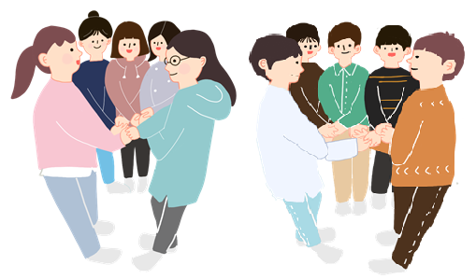
활동하기
▶ 갈등, 어떻게 다가갈까?
엉킨 빨래를 풀어요.
내 왼손과 오른손을 x자로 엇갈리게 하여 친구(아무나) 2명과 잡기
Notes:
내 왼손과 오른손을 X자로 엇갈리게 하여 같은 원의 친구, 아무나 괜찮아요. 2명과 잡습니다.

Slide 8
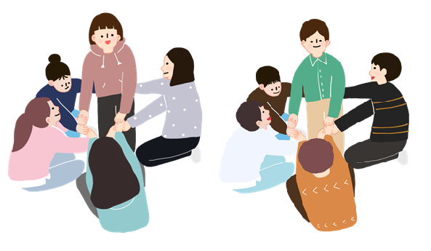
활동하기
▶ 갈등, 어떻게 다가갈까?
엉킨 빨래를 풀어요.
선생님의 시작 신호에 맞춰
엉킨 손을 풀어서 원 만들기
(함께 협의해 보세요. 풀었을 때 원 바깥을 보고 있어도 됩니다.)
Notes:
내 왼손과 오른손을 X자로 엇갈리게 하여 같은 원의 친구, 아무나 괜찮아요. 2명과 잡습니다.

Slide 9
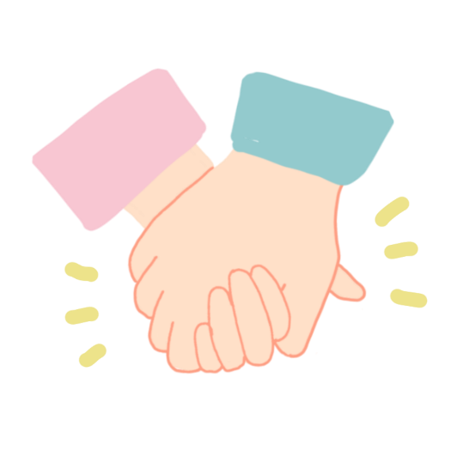
활동하기
▶ 갈등, 어떻게 다가갈까?
엉킨 빨래를 풀어요.
<규칙> 손을 풀 때
절대 잡은 손을 놓으면 안 됩니다.
함께 소통하고 협의하며 해결방안을 찾아보세요!
Notes:
내 왼손과 오른손을 X자로 엇갈리게 하여 같은 원의 친구, 아무나 괜찮아요. 2명과 잡습니다.

Slide 10
활동하기
▶ 갈등, 어떻게 다가갈까?
‘엉킨 빨래’와 갈등 비교하기
1
‘엉킨 빨래’가 우리 삶 속 갈등과 닮은 점은 무엇인가요?
2
‘엉킨 빨래’를 갈등에 비유할 때 갈등이 발생하는 원인은
무엇일까요?
3
‘엉킨 빨래’를 풀 때 도움이 되었던 말이나 행동들은 무엇이
있었나요?
4
‘엉킨 빨래’를 풀 때 도움이 되지 않았던 말이나 행동들은 무엇이 있었나요?
Notes:
활동 즐거웠나요? ( )모둠과 ( )모둠은 엉킨 빨래 풀기에 성공했네요. 엉킨 손을 푸는 것이 어려웠을텐데 참 잘해주었습니다.
우리가 방금 했던 활동과 갈등을 비교해 볼까요?
(클릭) ‘엉킨 빨래＇가 우리 삶 속의 갈등과 닮은 점은 무엇일까요? (학생 발표)
(클릭) ‘엉킨 빨래＇를 갈등이라고 생각해 볼 때 갈등이 발생하는 원인은 무엇일까요? (학생 발표)
(클릭) ‘엉킨 빨래＇를 풀 때 도움이 되었던 말이나 태도, 행동들은 무엇이 있었나요? (학생 발표)
(클릭) ‘엉킨 빨래＇를 풀 때 도움이 되지 않았던 말이나 태도, 행동들은 무엇이 있었나요? (학생 발표)
맞아요. 서로 상대를 이해하지 않고 함께 노력하지 않으면 합의점을 찾지 못해 갈등을 해결하기가 어렵습니다.

Slide 11
실천하기
▶ 활동 소감 나누기
소감 나누기
1
오늘 활동을 한 소감은 어떤가요?
2
앞으로 갈등상황을 만난다면 나는 어떻게 행동할 것인가요?
Notes:
(엉킨 빨래를 풀어요 활동 후 원 모양의 대형을 그대로 유지하여 앉은 채로 토킹스틱을 활용하여 서로의 생각을 공유하는 방식으로 진행하면 좋습니다.)
오늘은 갈등해결을 위한 활동을 해 보았습니다.
오늘 활동한 소감이 어떠한 지 말해줄 친구 있을까요? 새롭게 알게 된 점이나 느낀 점을 자유롭게 말해주어도 됩니다.(학생 발표)
앞으로 갈등상황을 만난다면 여러분은 어떻게 행동할 것인가요?(학생 발표)

Slide 12
Answer
질의응답
Question
Thank you
감/사/합/니/다

